Slide 1
Detecção de faces com Python e OpenCV
Elke Maclaine e Marlysson Silva

Slide 2

Introdução
Nosso trabalho é sobre detecção de face em imagens, utilizando a linguagem Python e a biblioteca OpenCV
OpenCV é uma das bibliotecas de processamento de imagens mais utilizadas atualmente, sendo que ele é muito utilizado para essas tarefas de detecção e reconhecimento de face

Slide 3
Conteúdo abordado
Detecção de face em imagens
Detecção de faces pela webcam
Aplicações

Slide 4
Detecção de face x Reconhecimento de face
Visão computacional simula a capacidade do olho humano(I.A)
Aplicações
Detecção
Contar quantas pessoas estão no ambiente
Alarmes
Uma câmera em uma residência, enviar uma mensagem caso seja detectado uma pessoa na residência
Controle de tráfego em rodovias
Pode determinar quantos carros estão passando em uma rodovia
Reconhecimento
Desbloqueio de celular
Validação em cursos online(coursera.com)
Identificação de bandidos, detentos

Slide 5
OpenCV
Biblioteca mais popular para detecção de faces
OpenCV = Open Source computer vision
Criado pela intel em 1999
Escrita em C/C++
Quando você trabalha com essa biblioteca em outras linguagens como Python e Java, significa que existem classes que vão ter acesso a essa api escrita em C e C++ e vão ter a interface tanto para python como para java

Slide 6
Tipos de detecção facial

Slide 7
GEOMÉTRICO
Mais intuitivo
Construídos marcos na imagem(posições)
Robusto contra mudanças na iluminação

Slide 8
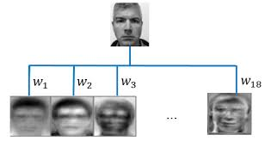
EINGENFACES
Utiliza PCA(Principal Component Analysis)

Slide 9
Abordagens com Machine Learning
Submete uma série de imagens para treino;
O classificador vai aprender com essas imagens;
Para classificar a imagem, utiliza-se algoritmos como Naive Bayes, árvore de decisão ou uma rede neural;

Slide 10
Cascade (Viola-Jones)
Bastante eficiente para detecção facial
OpenCV tem uma implementação bem consistente desse método;

Slide 11
Classificador Cascade(Como funciona?)
Iniciamos tendo várias imagens, no primeiro conjunto teremos várias imagens de faces que são chamadas imagens positivas e no segundo conjunto temos imagens de não faces, que chamamos de imagens negativas
É feito um treinamento com uma quantidade grande dessas imagens, usando o algoritmo Adaboost(gera um arquivo .xml)
O treinamento do algoritmo selecionará o melhor conjunto de características, chamados de haars .

Slide 12
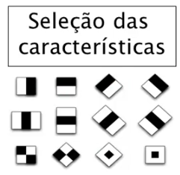
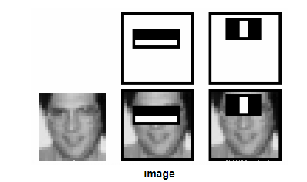
Haars
Ao carregar uma nova imagem as características selecionadas serão aplicadas nessa imagem

Slide 13
Classificador Cascade
São arquivos .xmls prontos que você já pode usar
Depois que ele faz toda a leitura da imagem e os processamentos, ele vai gerar o arquivo .xml, que é o classificador já treinado
Quando precisar reconhecer uma nova face, ele vai usar os arquivos .xmls

Slide 14
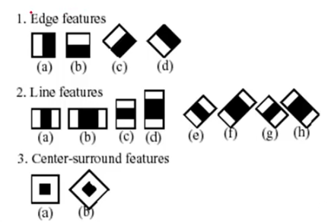
Tipos de features haars
Combinação de features haar para formar um classificador
Padrão retangular nos dados
Diferenças na intensidade das regiões retangulares da imagem
O treinamento pode durar semanas, pois é bem demorado e é feita pixel a pixel

Slide 15
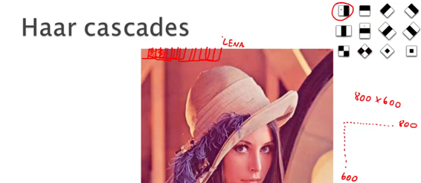
Processo realizado
As características em valores são a soma dos pixels brancos – soma dos pixels pretos em cada pedacinho da imagem. É construído uma matriz com valores
Cada quadradinho é aplicado e suas variações e também multiplicado por todas as outras características
Exemplo, se tivéssemos uma imagem de 24 por 24 pixels, teríamos uma imagem de um total de 576 pixels, e um total de mais de 160000 combinações

Slide 16
AdaBoost
AdaBoost remove as características não necessárias;
Combina vários classificadores fracos em um classificador forte;
Um exemplo de 16000 características, ele poderia reduzir para 6000;

Slide 17
Cascade(Como atua na nova imagem?)
Desliza pela imagem
Computa a média dos valores dos pixels na área branca e preta
Se a diferença entre as áreas é abaixo de um limiar, a característica coincide(match), isso é feito comparando com os valores que já estão no arquivo xml
Este método é baseado em aprendizagem supervisionada

Slide 18
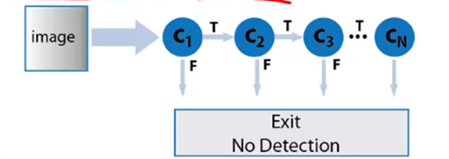

Slide 19
Referências
http://www.ic.unicamp.br/~rocha/teaching/2013s1/mc851/aulas/additional-material-viola-jones.pdf
https://docs.opencv.org/3.3.0/d7/d8b/tutorial_py_face_detection.html
http://turimlab.blogspot.com.br/2016/10/deteccao-de-faces-com-opencv-e-python.html

Slide 20
Prática

Slide 21
OBRIGADO!

